Slide 1
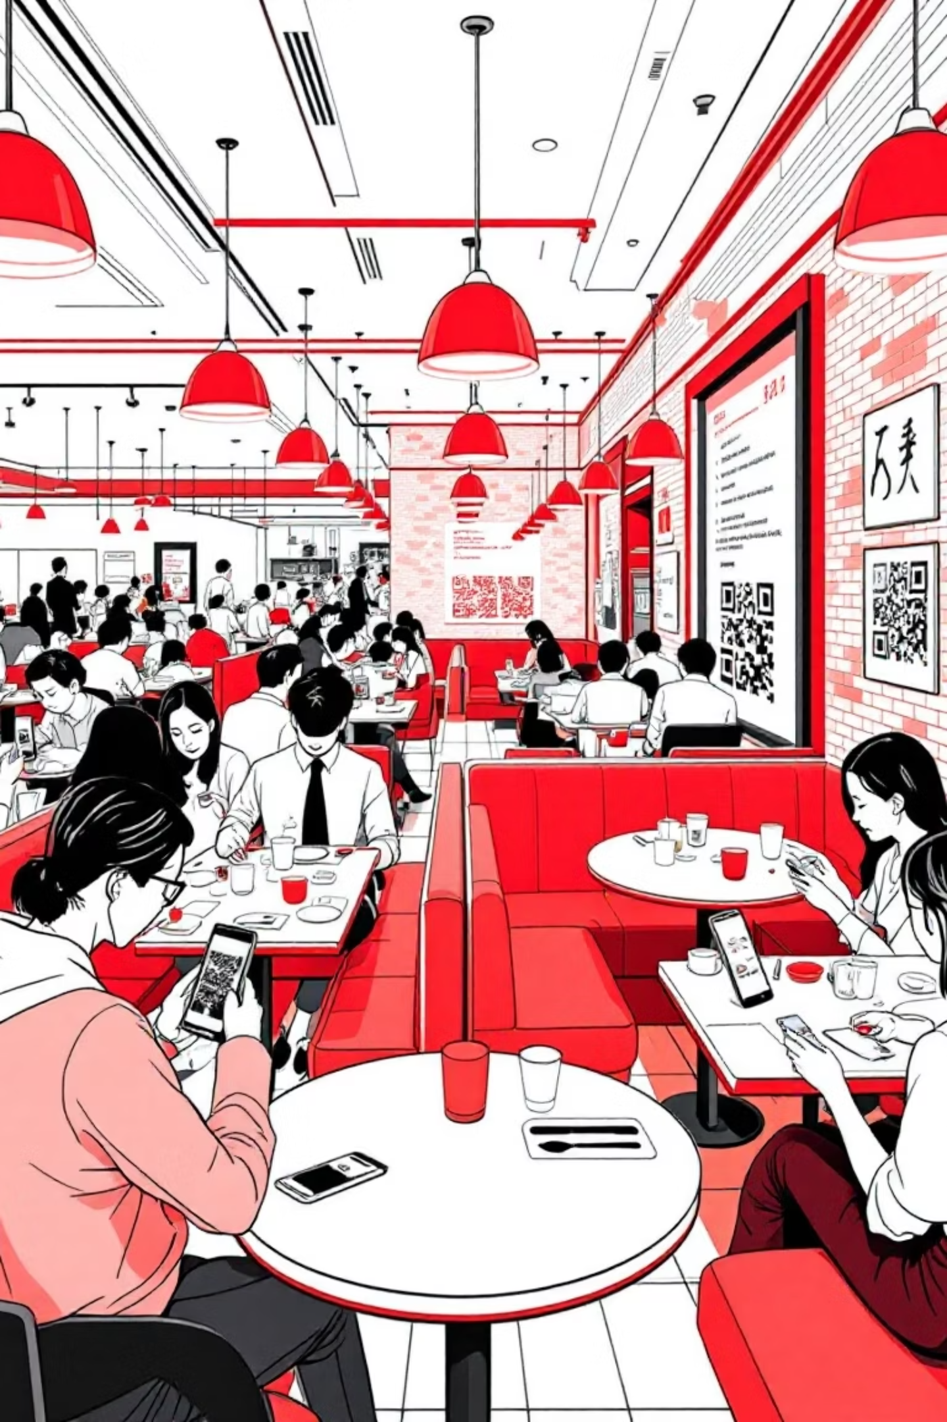
Aplikacija QR Code Skener za restorane i kafiće sa preporukama
Diplomski rad
Profesor: Dr Željko Jovanović
Student: Uroš Petrović 10-2021

Slide 2
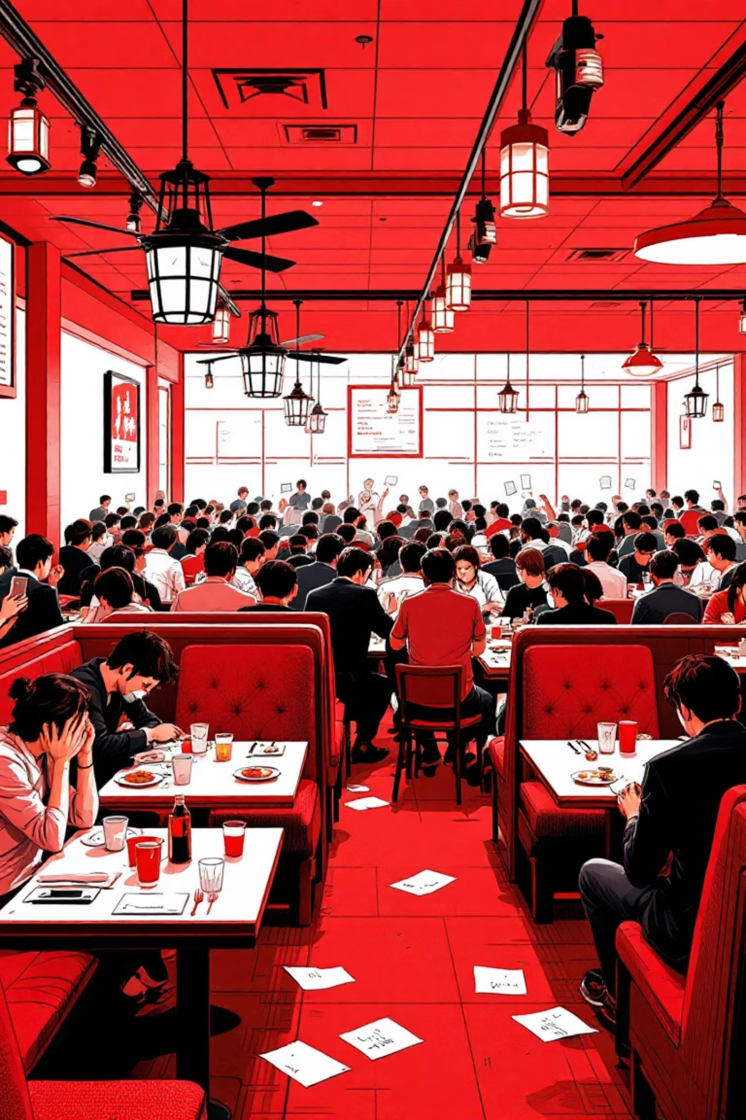
Problem: Tradicionalni jelovnici i meniji u svetu posle pandemije
Higijenski rizici
Kašnjenja usluga
Papirni meniji predstavljaju zabrinutost zbog kontaminacije i zahtevaju čestu dezinfekciju
Naručivanje zasnovano na konobaru sklono greškama i uskim grlima tokom špica
Zabrinutost za bezbednost
Smanjena poseta večeri zbog procesa naručivanja zasnovanog na kontaktu

Slide 3


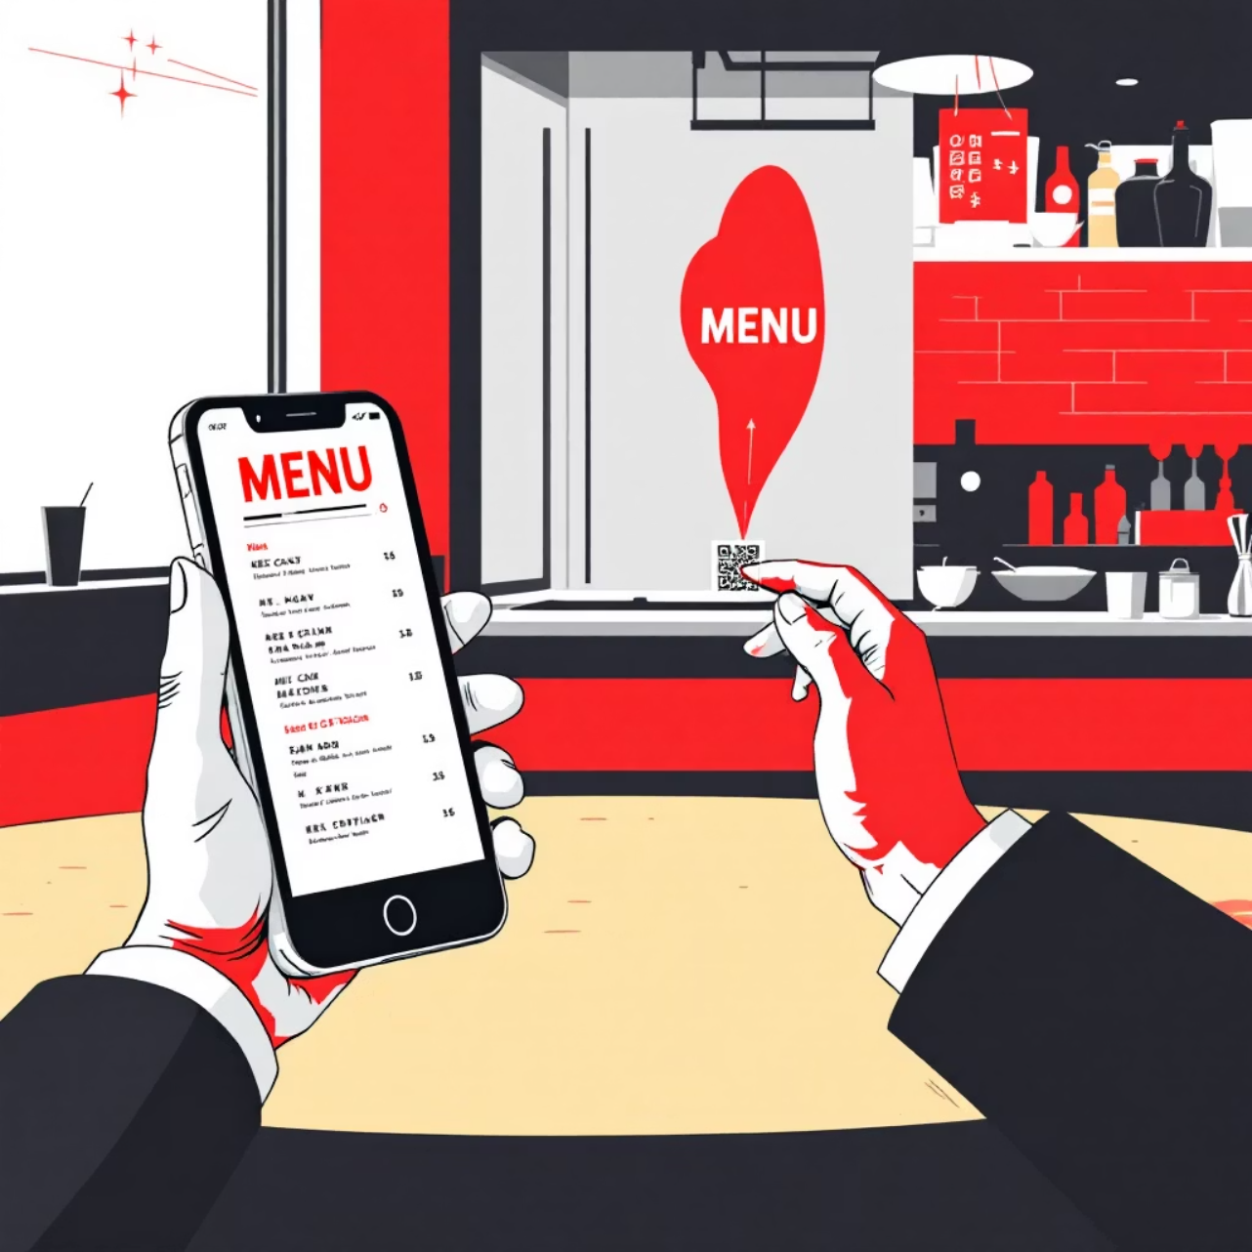

Rešenje: Aplikacija QR Code Skener
Digitalni pristup
Beskontaktno iskustvo
Kupci skeniraju QR kodove da odmah pristupe digitalnim menijima
Kompletno pregledavanje, naručivanje i praćenje porudžbine bez fizičkog kontakta
Poboljšana efikasnost
Smanjuje ljudske greške i ubrzava pružanje usluga

Slide 4
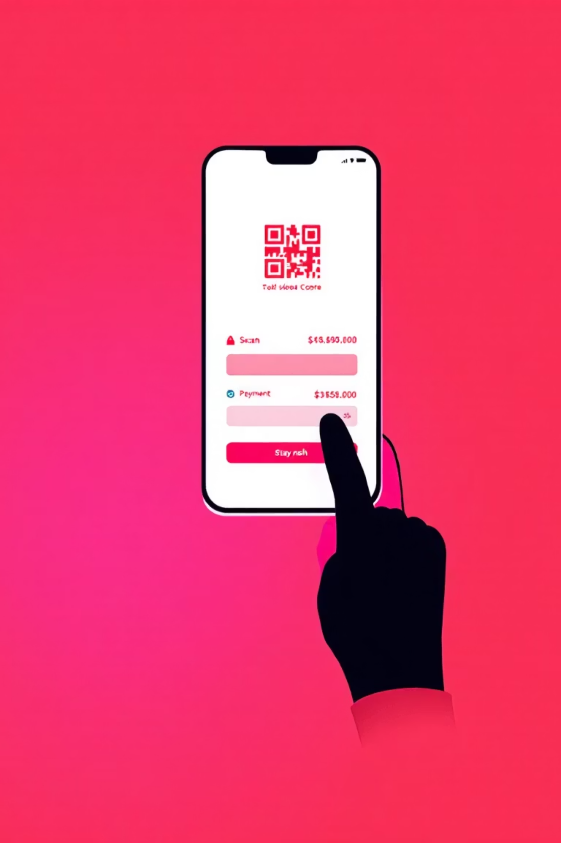
Kako to funkcioniše: Korisničko Putovanje
Skenirajte QR kod
Usmerite kameru pametnog telefona na sto KR kod za trenutni pristup
Pretražite Meni
Pogledajte interaktivni, ažurni meni sa fotografijama i opisima
Prilagodite potrebama i naručite
Izaberite stavke, dodajte količinu i direktno pošaljite porudžbinu
Pratite porudžbinu
Pratite status porudžbine

Slide 5




Ključne karakteristike i prednosti
Dinamičko Ažuriranje
Personalizovane preporuke
Meni se menja trenutno bez skupog ponovnog štampanja
Predlozi vođeni veštačkom inteligencijom na osnovu istorije porudžbina i preferencija
Podrška za više menija
Obaveštenja u realnom vremenu
Specijalizovani meniji za ograničenja u ishrani i ponude zasnovane na vremenu
Upozorenja u kuhinji i kontrolna tabla menadžera za besprekorne operacije

Slide 6








Tech Stack Vizuali
Najsavremenije tehnologije koje omogućavaju besprekorna restoranska iskustva

Slide 7

Pregled Tech Stack
Frontend & Backend
React & Next.js za munjevito brze korisničke interfejse koji reaguju na komande korisnika u trenutku
Moderno Stilizovanje
Tailwind CSS omogućava elegantan, uslužni sistem dizajna
Database Power
Prisma ORM sa MySQL za robusno upravljanje podacima
Security First
JWT Tokeni obezbeđuju sigurnu autentifikaciju i sesije
Brz i siguran razvoj
Dokerizacija celokupnog projekta za brzo i lako pokretanje i usavršavanje

Slide 8





Glavne karakteristike implementacije
Next.js SSR
Prisma Jednostavnost
JWT Sigurnost
Renderovanje na strani servera optimizuje SEO performanse i brzinu učitavanja
Upiti baze podataka bezbedni za tip i automatizovane migracije
Autentifikacija bez stanja štiti korisničke podatke i informacije o porudžbini
Tailwind Brzina
Native QR Integration
CSS prvi uslužni program ubrzava razvoj korisničkog interfejsa i održava konzistentnost
Koristi kamere pametnih telefona za besprekorno skeniranje koda

Slide 9





Uticaj i budući pravci
Neposredan uticaj
Povećana bezbednost kupaca i pojednostavljeni rad restorana
Integracioni potencijal
Pristupnici plaćanja, programi lojalnosti i upravljanje odnosima sa klijentima
Vizija skalabilnosti
Lanci restorana sa više filijala i razmeštanje franšize
Buduće karakteristike
Integracija isporuke, sistemi rezervacija i optimizacija menija sa AI

